Slide 1

SickPick
专注于宠物召回与定制化流浪动物领养

Slide 2

团队介绍
biubiubiu – 仉鹏

Slide 3

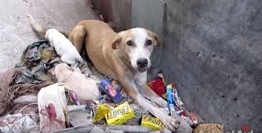
背景介绍
宠物的意外走失满大街发传单、贴广告不仅浪费时间，成效也甚微。
流浪动物增加社区人群风险，领养机制不健全

Slide 4

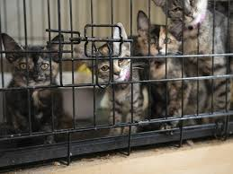
思考
智能追踪设备
找回了又是小可爱
贴广告
查监控
找不回
猫舍
舍弃

Slide 5
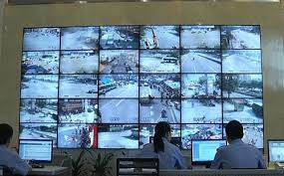
智能监控
业主登记
监控检测
智能提醒业主

Slide 6
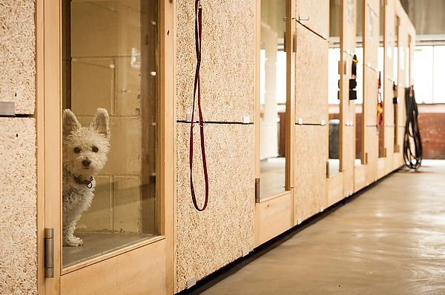
宠物收容中心
动物登记
丢失动物比对
召回或者领养

Slide 7









项目构想
宠物进出记录
业主登记宠物信息
宠物进出智能通知
宠物进出记录快速定位
流浪动物进出记录
丢失宠物验证
物业统一管理
关护行动
宝贝宠物回家计划
宠物进出记录快速定位
流浪宠物比对
手环定位
Yolov3
ArcFace
Record&Query
GPS wristband
Amazon SageMaker
Database
AWS IoT

Slide 8

项目进度
宠物猫狗检测

Slide 9
感谢！ 请各位评委老师批评指正！

